Slide 1

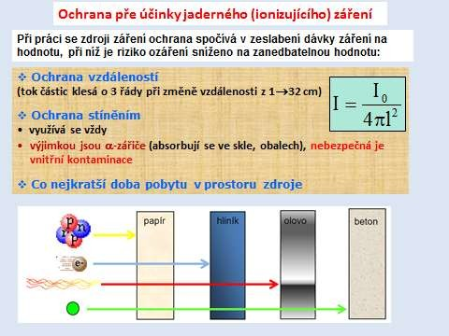
12. OCHRANA PŘED IONIZUJÍCÍM ZÁŘENÍM
Při práci se zdroji záření spočívá v zeslabení dávky záření na hodnotu, při níž je riziko ozáření sníženo na zanedbatelnou hodnotu

Slide 2
Podrobněji k ochraně stíněním:
využívá se vždy
výjimkou jsou α-zářiče (absorbují se ve skle, obalech)
materiál vhodné tloušťky
β-záření (1-2 cm vrstva hliníku, skla, plexiskla)
brzdné záření, γ-záření, rtg záření, pozitronové zářiče (vrstva olova, barytu, oceli)
neutronové záření
Ochrana spočívá ve pomalení neutronů látkami s vysokým obsahem vodíku - parafin, polyethylen a následném záchytu zpomalených neutronů nějakým nuklidem reakcí (n,γ). Záření γ, které vzniká touto absorpcí zpomalených neutronů, se odstíní vrstvou olova.

